Slide 1
КАФЕДРА ИНФОРМАЦИОННЫХ СИСТЕМ И ПРОГРАММНОЙ ИНЖЕНЕРИИ

Slide 2
КАФЕДРА ИСПИ
СПО
09.02.04 – Информационные системы (по отраслям)
09.02.07 – Информационные системы и программирование
БАКАЛАВРИАТ
09.03.02 – Информационные системы и технологии
09.03.04 – Программная инженерия
МАГИСТРАТУРА
09.04.02 – Информационные системы и технологии
09.04.04 – Программная инженерия
АСПИРАНТУРА
19.06.01 (05.13.01) – Информатика и вычислительная техника

Slide 3
ПРОФЕССИИ
3

Slide 4
Программист
Руководитель разработки программного обеспечения
Администратор баз данных
Специалист по тестированию в области ИТ
Архитектор программного обеспечения
Системный аналитик
Специалист по информационным системам
Руководитель проектов в области ИТ
Менеджер продуктов в области ИТ
Менеджер информационных технологий
Специалист по информационным ресурсам
Специалист по технической документации в области ИТ

Slide 5
Область профессиональной деятельности бакалавров включает исследование, разработку, внедрение, сопровождение программно-информационных технологий и систем

Slide 6
Изучаемые технологии и языки программирования

Slide 10
Изучаемые дисциплины
Технологии программирования
Платформонезависимое программирование
Распределенные программные системы
Графические информационные технологии
Мультимедиа технологии
Теория информационных процессов и систем
Моделирование систем
CASE-технологии
Основы разработки WEB-приложений
Интегрированные информационные системы
Интеллектуальные системы и технологии

Slide 11
Научные направления
1.
Автоматизация и информатизация производств и организаций
2.
Программирование мобильных приложений
3.
Гибридные информационное системы
4.
Интеллектуальные системы поддержки принятия решений
5.
Компьютерная графика и веб-дизайн

Slide 12
Работы студентов

Slide 13
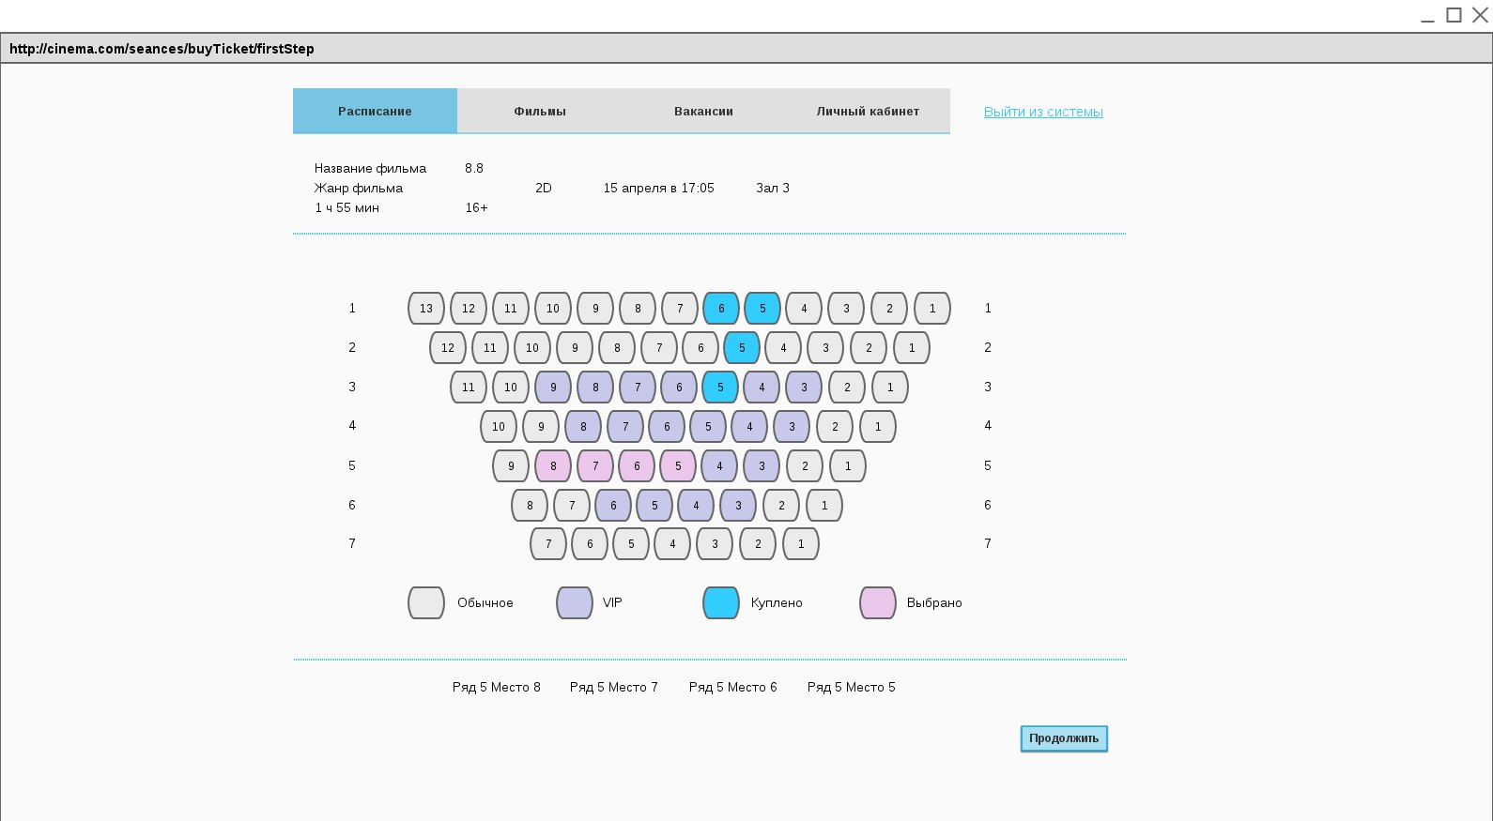
Разработка web-приложений

Slide 14
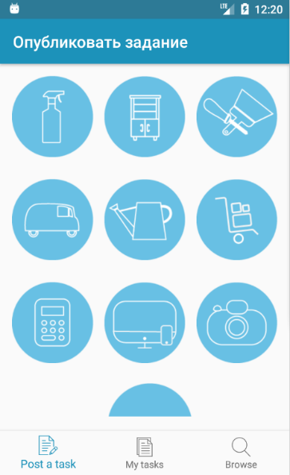
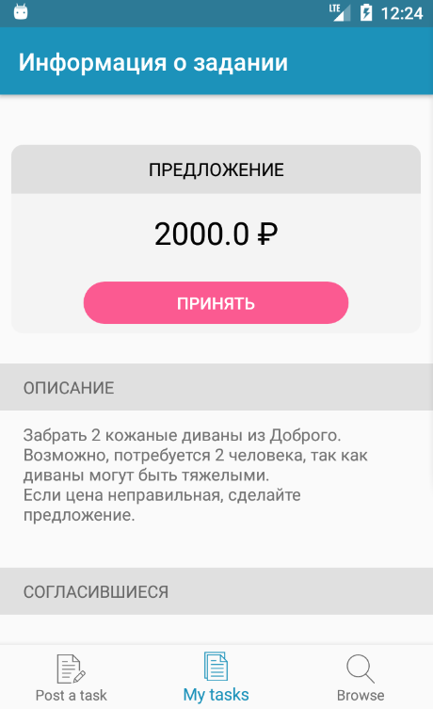
Разработка мобильных приложений

Slide 15
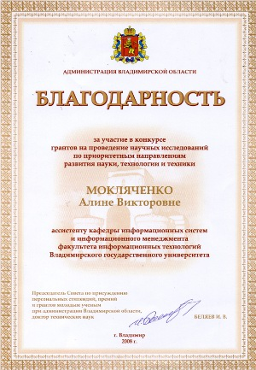
Участие в конкурсах и соревнованиях по IT- технологиям

Slide 16
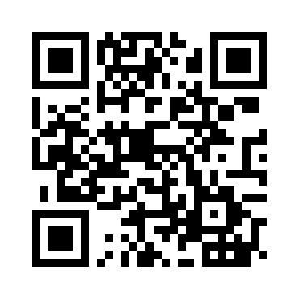
Контактная информация
Тел.: 479-833, 479-977 кафедра ИСПИ
Е-mail: isim@vlsu.ru
Сайт кафедры: http://www.isse.cdo.vlsu.ru

